Slide 1
«Мастерская фонематики» мир звуков родного языка (в форме семинара-практикума)
Заседание родительского клуба «Логопедия для детей, их мам и пап»
Подготовили:
Клепикова Наталия Викторовна, учитель –логопед, высшая категория
Ленцова Марина Викторовна, учитель-логопед, высшая категория
Шестакова Ольга Львовна, первая квалификационная категория
27.11.2024

Slide 2
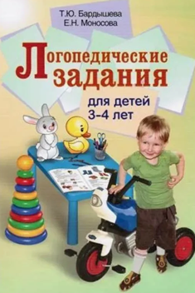
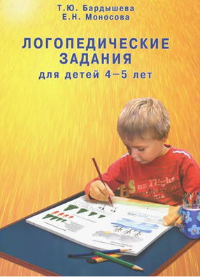
Развитие фонематической системы у детей 3 - 5 лет
Формирование фонематической системы языка актуально для детей с тяжелыми нарушениями речи.
Это важно, как для развития устной речи в дошкольном возрасте, так и письменной речи в школе.
ВАЖНО!!! Чтобы передать устную речь в письменной форме, ребенку прежде всего следует представлять количество звуков в слове и их последовательность, то есть овладеть ЗВУКОВЫМ АНАЛИЗОМ.
Первой ступенью в этом процессе является выделение в словах гласных звуков. Формированию у ребенка именно этого навыка организован наш семинар практикум.

Slide 3
Развитие фонематической системы у детей 3 - 5 лет
В младшем возрасте важно реализовать следующие задачи:
различение слов- квазиомонимов (это близкие по звуковому составу, но разные по смыслу
слова, которые отличаются одной фонемой и относятся к совершенно различным семантическим сферам сом-том);
выделение звука на фоне ряда звуков (звуки контрастные по звучанию);
выделение звука на фоне слова (гласный звук в слове первый в ударной позиции);
слоговой синтез (слог из двух звуков гласный + гласный).
В среднем возрасте важно реализовать следующие задачи:
выделение звука из слова;
развитие слогового и звукового анализа и синтеза;
формирование фонематических представлений.

Slide 4
Развитие фонематической системы- работа с гласными звуками
То, что кажется элементарным взрослому, не всегда доступно малышу, поэтому в качестве вспомогательного средства мы предлагаем разработанные Т.Н. Ткаченко и успешно применяемые нами ЗРИТЕЛЬНЫЕ СИМВОЛЫ ЗВУКОВ (ЗНАКИ).
Внешний вид каждого из них логически связан с определенным звуком, однозначно ассоциируется с ним и быстро запоминается, чего, к сожалению, нельзя сказать о буквах.
Многолетний опыт работы с детьми позволяет нам утверждать, что именно символы (знаки) помогут малышам сделать первый, доступный и уверенный шаг на пути к усвоению письменной речи. Кроме того, игровые задания тренируют внимание, память, восприятие и мышление ребенка — процессы, необходимые для обучения в школе.

Slide 5
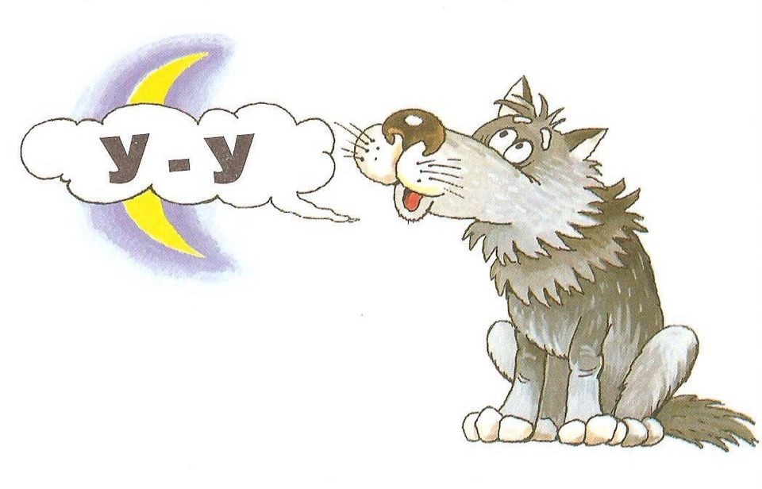
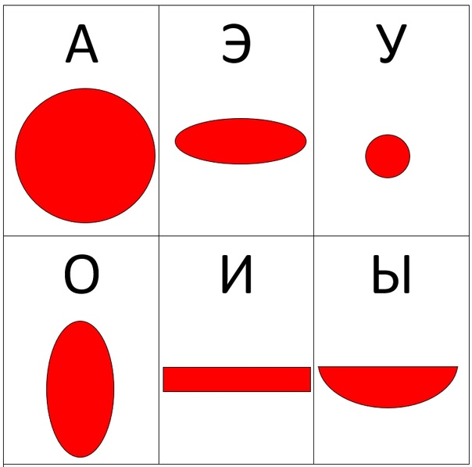
Зрительные символы гласных звуков

Slide 6
Видеоролик игры «Подари подарки для Ули и Ани»
(с раздаточным материалом)
Задачи:
Развитие фонематического слуха
Умение дифференцировать звуки [А];[У] в начале слова
IMG_5262.mov

Slide 7
Видеоролик игры «Подарки для Ули и Ани»
(игровое действие)
IMG_5268.mov

Slide 8
Видеоролик
Игровое упражнение на дифференциацию звуков[А];[У] по символам
IMG_5337.mov

Slide 9
Видеоролик
Игровое упражнение на дифференциацию звуков[А];[У] по символам
IMG_5337.mov

Slide 10
Видеоролик
Игровое упражнение на анализ и синтез слогов
со звуками [А];[У]
VID20241114094051 (1).mp4

Slide 11
Игры для формирования фонематической системы языка
* Угадай звук.
* Сколько звуков ты услышал?
* Спой песенку.
* Прочитай слог.
* Выложи слог.

Slide 12
Спасибо за участие в семинаре-практикуме!
Познавательных и результативных игр по методическим рекомендациям учителя-логопеда для успешной подготовки к школьному обучению.
Заполните, пожалуйста, отзывы о мероприятии!

